Slide 1
Flatbook a presentation of team 8
Rem0 Röthlisberger, Eric Lagger, Vincent Hofer, Dean Klopsch, Aebi Ryan

Slide 2
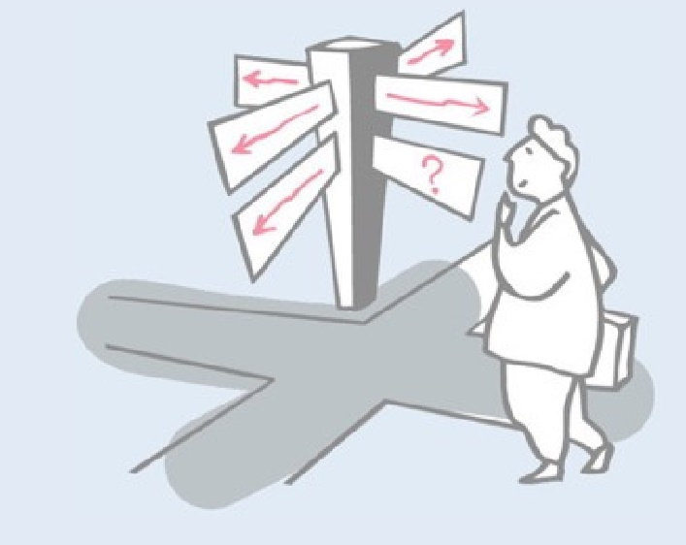
Roadmap
Rem0 Röthlisberger, Eric Lagger, Vincent Hofer, Dean Klopsch, Aebi Ryan
Produktbeschreibung
Ergonomie
Affordanz
Erfahrung
Abowd & Beale's Modell
Benutzertest
Fazit
Fragerunde/ Diskussion

Slide 3
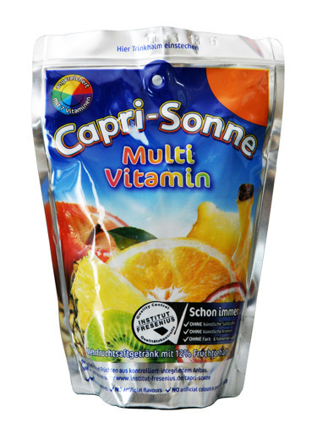
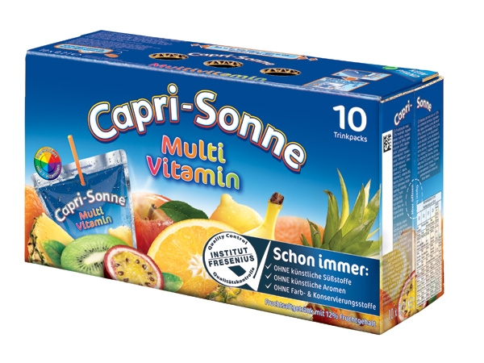
Produktbeschreibung
Rem0 Röthlisberger, Eric Lagger, Vincent Hofer, Dean Klopsch, Aebi Ryan

Slide 4
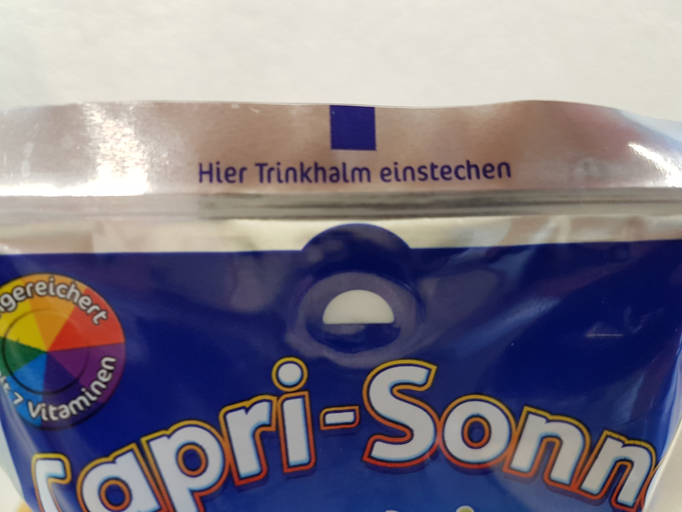
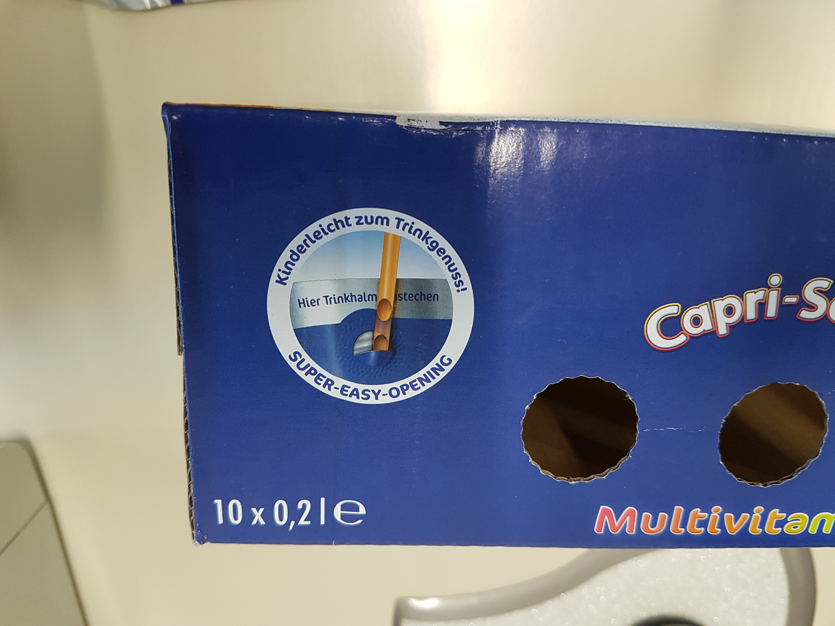
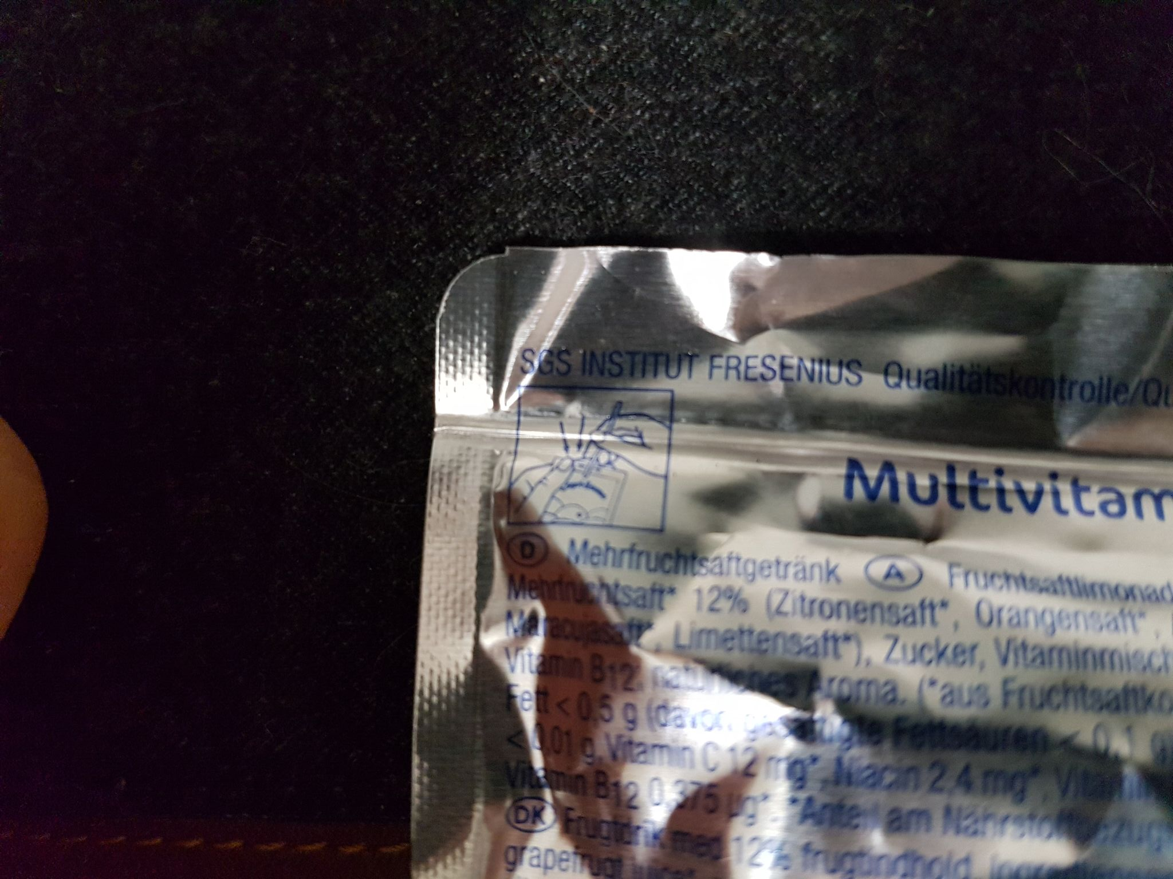
Ergonomie
Rem0 Röthlisberger, Eric Lagger, Vincent Hofer, Dean Klopsch, Aebi Ryan
Anordnung von Hilfsbeschreibungen und Abbildungen
Umgebung
Gesundheitsrisiken

Slide 5
Affordanz
Rem0 Röthlisberger, Eric Lagger, Vincent Hofer, Dean Klopsch, Aebi Ryan
[Affordanz]: Eine Affordanz ist die Beziehung zwischen einer Eigenschaft eines Objektes und dem Benutzer, welche beschreibt, wie ein Objekt verwendet werden kann.

Slide 6
Erfahrung
Rem0 Röthlisberger, Eric Lagger, Vincent Hofer, Dean Klopsch, Aebi Ryan
Oberflächliche Elemente
Design
Aufmachung
Konsumeffekte
Genuss
Durst
Gesundheit

Slide 7
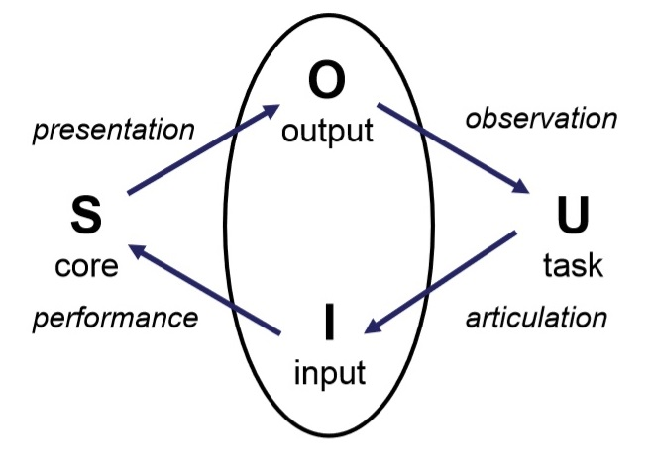
Interaktion mit Abowd & Beale's Modell
Rem0 Röthlisberger, Eric Lagger, Vincent Hofer, Dean Klopsch, Aebi Ryan

Slide 8
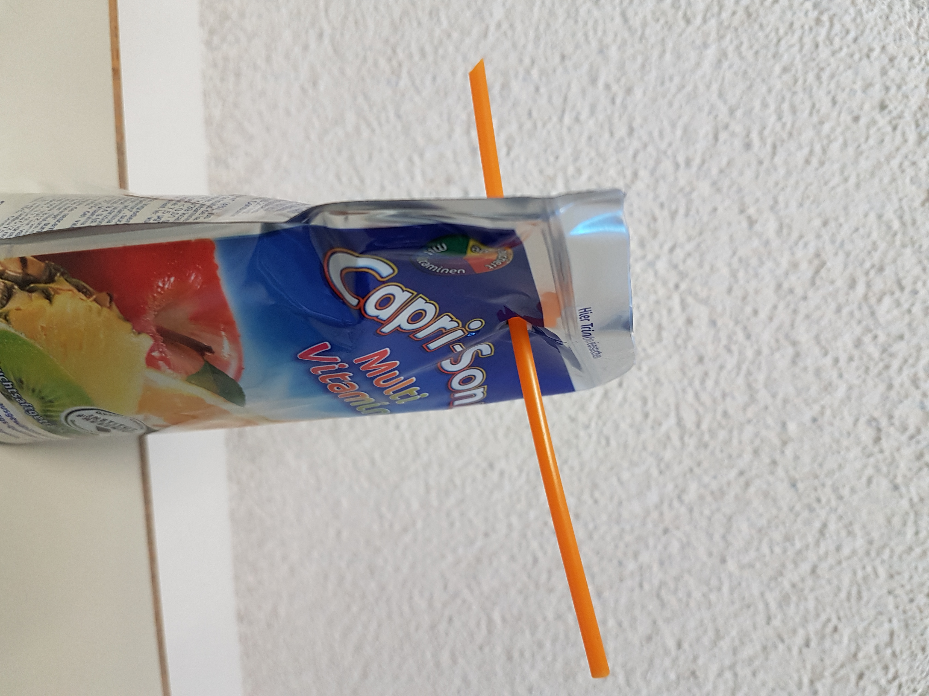
Benutzertest
Rem0 Röthlisberger, Eric Lagger, Vincent Hofer, Dean Klopsch, Aebi Ryan
Benutzer: 5 jüngeren Verwandten und Nachbaren
jeweils einen Beutel ‘Capri-Sonne’.
Elterliches Fazit

Slide 9


Resumeé
Rem0 Röthlisberger, Eric Lagger, Vincent Hofer, Dean Klopsch, Aebi Ryan

Slide 10
Questions?
Rem0 Röthlisberger, Eric Lagger, Vincent Hofer, Dean Klopsch, Aebi Ryan
Questions?
Comments?
Improvements?

Slide 11
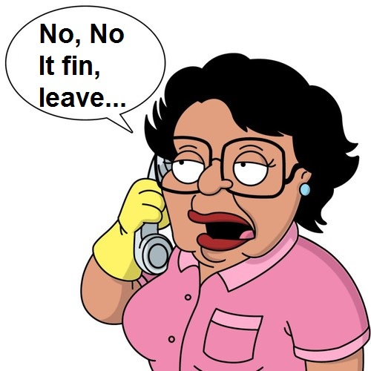
Rem0 Röthlisberger, Eric Lagger, Vincent Hofer, Dean Klopsch, Aebi Ryan

